Slide 1
2020 – 2021 Güz Dönemi
Teknik Bilimler Meslek Yüksekokulu
Bilgisayar Programcılığı
Mesleki Matematiğe Giriş
1
DENKLEMLER
module
Öğr Gör Hüseyin TURGUT

Slide 2
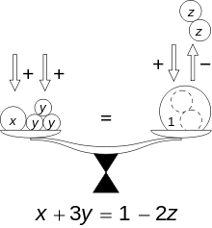
DENKLEMLER
Mesleki Matematiğe Giriş
DENKLEM NEDİR?
1. MATEMATİK TERİMİ
en azından koşullu olarak denk olan iki önerme arasına eşit imi [ = ] konularak elde edilen yeni önerme.
"Fiziğin, kimyanın denklem ve simgeleri bilinmeden bunlar kavranamaz"
2.bir kimyasal tepkimeye giren, çıkan ve ara basamaklarda yer alan maddelerin değişimlerini nicel olarak gösteren anlatım.
DENKLEMLER
Öğr Gör Hüseyin TURGUT

Slide 3
DENKLEMLER
Mesleki Matematiğe Giriş
DENKLEM NEDİR?
iki niceliğin eşitliğini gösteren bağıntıdır. Araya (=) işareti konularak ifade edilir. Denklemlerde eşitlik değişkenlerin belirli değerleri için sağlanır.
Değişkenlerin her değeri için geçerli olan eşitliklere özdeşlik denir.
(x + y)² =x² + 2.x.y + y² özdeşlik x² - 3.x + 2 = 0 ise bir denklemdir.
x² - 3.x + 2 = 0 denklemi sadece x = 1 ve x = 2 sayıları için doğrudur, diğer değerler için yanlıştır.
Özdeşlikte ise her x ve y değeri için eşitlik doğrudur. Denklemlerde değişkenlerin en büyük kuvveti denklemin derecesini gösterir. Her terimin derecesi aynı olan denklemlere homojen denklem denir.
DENKLEMLER
Öğr Gör Hüseyin TURGUT

Slide 4
DENKLEMLER
Mesleki Matematiğe Giriş
DENKLEM NEDİR?
Örnek bir tanımla
Hangi sayısının 2 katının 3 fazlası 15dir
DENKLEMLER
Öğr Gör Hüseyin TURGUT

Slide 5
DENKLEMLER
Mesleki Matematiğe Giriş
DENKLEM NEDİR?
Örnek bir tanımla
Hangi sayısının 2 katının 3 fazlası 15dir
MATEMATİĞE GİRİŞ SEVİYESİ
? x 2 + 3 = 15
DENKLEMLER
Öğr Gör Hüseyin TURGUT

Slide 6
DENKLEMLER
Mesleki Matematiğe Giriş
DENKLEM NEDİR?
Örnek bir tanımla
Hangi sayısının 2 katının 3 fazlası 15dir
MATEMATİĞE GİRİŞ SEVİYESİ
? x 2 + 3 = 15
DENKLEM İFADESİ
2x+3=15
DENKLEMLER
Öğr Gör Hüseyin TURGUT

Slide 7
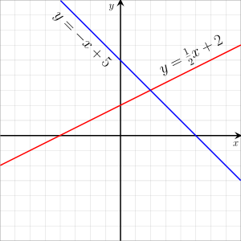
DENKLEMLER
Mesleki Matematiğe Giriş
Doğrusal ya da lineer denklem
terimlerinin her biri ya birinci dereceden değişken ya da bir sabit olan denklemlerdir. Böyle denklemlere "doğrusal" denmesinin nedeni içerdikleri terim ve değişkenlerin sayısına bağlı olarak (n) düzlemde ya da uzayda bir doğru belirtmesindendir.
Doğrusal denklemlerin en yaygını bir x ve y değişkeni içeren aşağıdaki formdur:
DENKLEMLER
Öğr Gör Hüseyin TURGUT

Slide 8
DENKLEMLER
Mesleki Matematiğe Giriş
Doğrusal ya da lineer denklem
Burada, m sabiti doğrunun eğimini belirler; b sabiti ise denklemin x ve y eksenlerini keseceği noktaları belirler (yani m sabiti değişmesi fonksiyonun artış miktarını etkilerken b sabitinin değişmesi doğrunun düzlemde ötelenmesine neden olur).
Aynı terimde iki değişken barındıran (xy) ya da değişken terimin derecesi 1'den farklı olan denklemler (x2) doğrusal değildir.
DENKLEMLER
Öğr Gör Hüseyin TURGUT

Slide 9
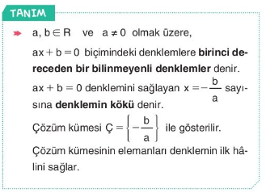
DENKLEMLER
Mesleki Matematiğe Giriş
DENKLEMLER
Öğr Gör Hüseyin TURGUT

Slide 10
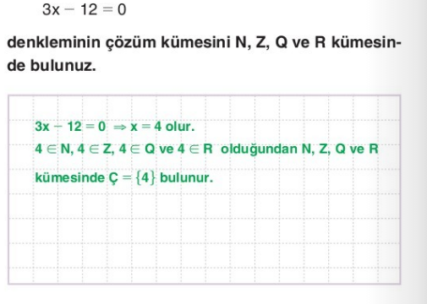
ÖRNEK
Mesleki Matematiğe Giriş
DENKLEMLER
Öğr Gör Hüseyin TURGUT

Slide 11
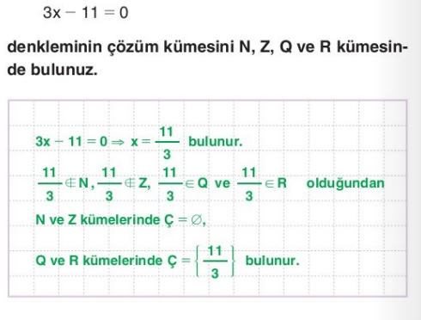
ÖRNEK
Mesleki Matematiğe Giriş
DENKLEMLER
Öğr Gör Hüseyin TURGUT

Slide 12
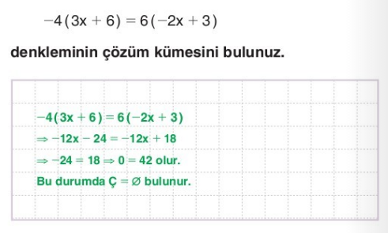
ÖRNEK
Mesleki Matematiğe Giriş
DENKLEMLER
Öğr Gör Hüseyin TURGUT

Slide 13
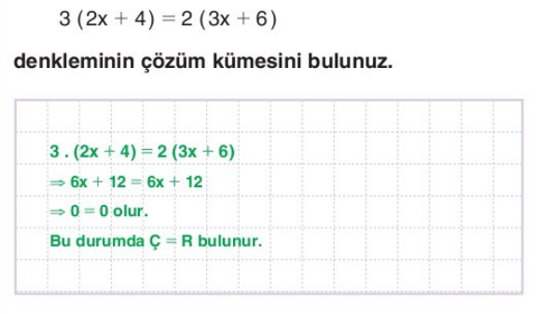
ÖRNEK
Mesleki Matematiğe Giriş
DENKLEMLER
Öğr Gör Hüseyin TURGUT

Slide 14
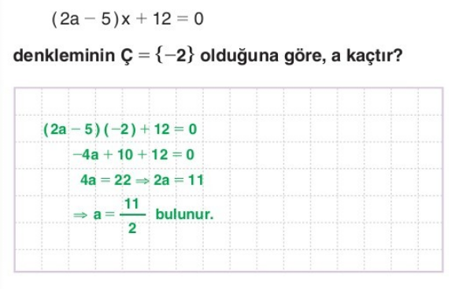
ÖRNEK
Mesleki Matematiğe Giriş
DENKLEMLER
Öğr Gör Hüseyin TURGUT

Slide 15
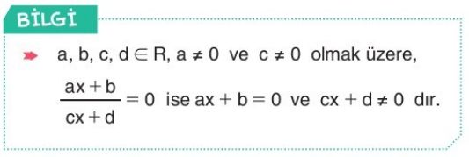
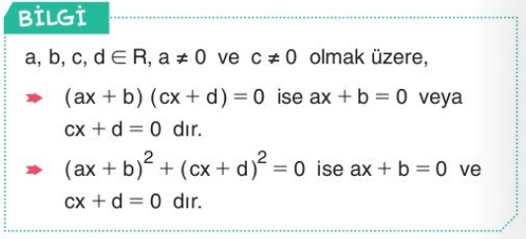
Mesleki Matematiğe Giriş
DENKLEMLER
Öğr Gör Hüseyin TURGUT

Slide 16
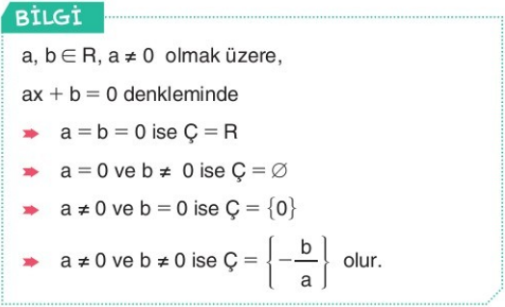
Mesleki Matematiğe Giriş
DENKLEMLER
Öğr Gör Hüseyin TURGUT

Slide 17
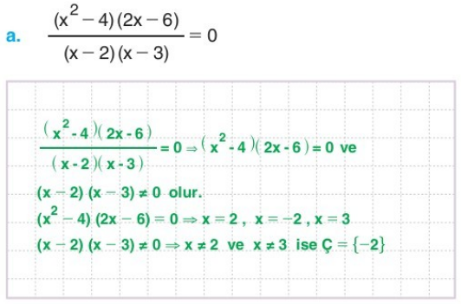
ÖRNEK
Mesleki Matematiğe Giriş
DENKLEMLER
Öğr Gör Hüseyin TURGUT

Slide 18
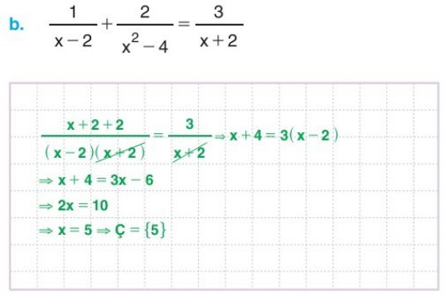
ÖRNEK
Mesleki Matematiğe Giriş
DENKLEMLER
Öğr Gör Hüseyin TURGUT

Slide 19
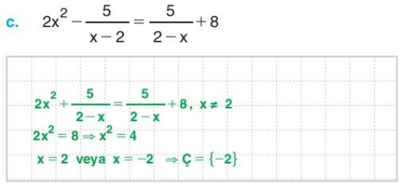
ÖRNEK
Mesleki Matematiğe Giriş
DENKLEMLER
Öğr Gör Hüseyin TURGUT

Slide 20
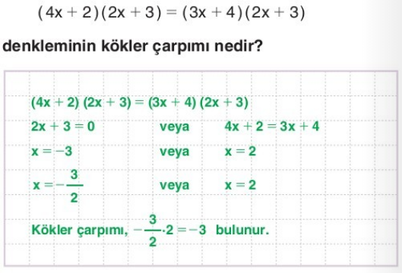
ÖRNEK
Mesleki Matematiğe Giriş
DENKLEMLER
Öğr Gör Hüseyin TURGUT

Slide 21
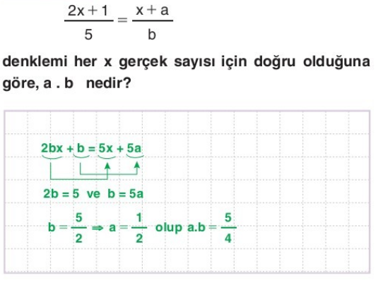
ÖRNEK
Mesleki Matematiğe Giriş
DENKLEMLER
Öğr Gör Hüseyin TURGUT

Slide 22
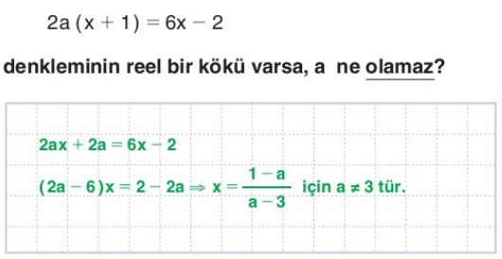
ÖRNEK
Mesleki Matematiğe Giriş
DENKLEMLER
Öğr Gör Hüseyin TURGUT

Slide 23
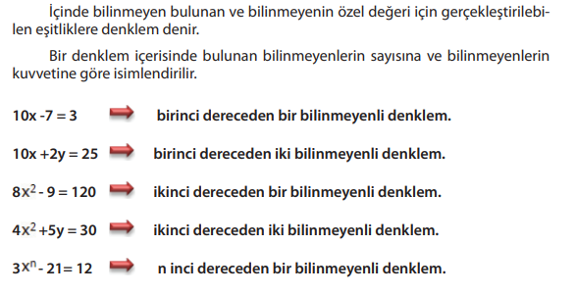
DENKLEM
GENEL
TEKRAR
Mesleki Matematiğe Giriş
DENKLEMLER
Öğr Gör Hüseyin TURGUT

Slide 24
BİRİNCİ DERECEDEN BİR BİLİNMEYENLİ DENKLEMLER
GENEL
TEKRAR
Mesleki Matematiğe Giriş
DENKLEMLER
Denklem Çözümleri
Öğr Gör Hüseyin TURGUT

Slide 25
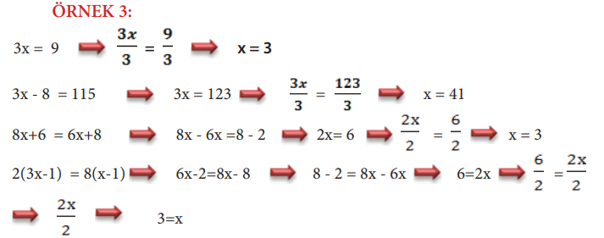
Denklem Çözümleri
GENEL
TEKRAR
Mesleki Matematiğe Giriş
DENKLEMLER
Öğr Gör Hüseyin TURGUT

Slide 26
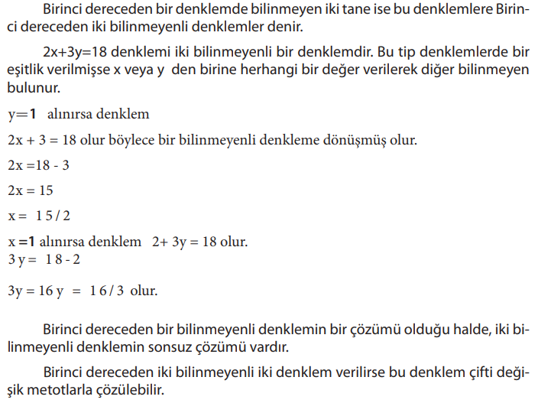
BİRİNCİ DERECEDEN İKİ BİLİNMEYENLİ DENKLEMLER
Mesleki Matematiğe Giriş
DENKLEMLER
Öğr Gör Hüseyin TURGUT

Slide 27
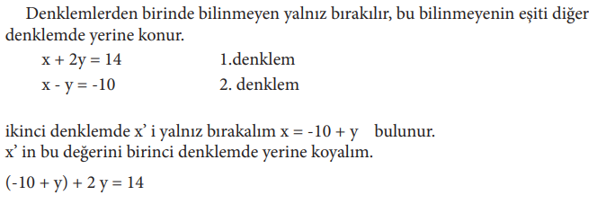
BİRİNCİ DERECEDEN İKİ BİLİNMEYENLİ DENKLEMLER
Mesleki Matematiğe Giriş
Yerine Koyma Metodu
Yok Etme Metodu
DENKLEMLER
Öğr Gör Hüseyin TURGUT

Slide 28
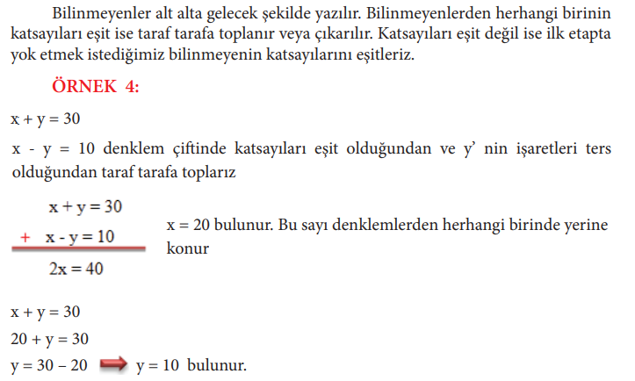
BİRİNCİ DERECEDEN İKİ BİLİNMEYENLİ DENKLEMLER
Mesleki Matematiğe Giriş
Yerine Koyma Metodu
Yok Etme Metodu
DENKLEMLER
Öğr Gör Hüseyin TURGUT

Slide 29
2020 – 2021 Güz Dönemi
Teknik Bilimler Meslek Yüksekokulu
Bilgisayar Programcılığı
Mesleki Matematiğe Giriş
2
module
son
Kaynak:
Temel Matematik, binom,Basri ÇELİK, 2010,
Temel Matematik, Ekin yayınevi, İrfan ERTUĞRUL,2010,
Temel Matematik Cilt 1, nobel, 2009
Öğr Gör Hüseyin TURGUT

